Slide 1
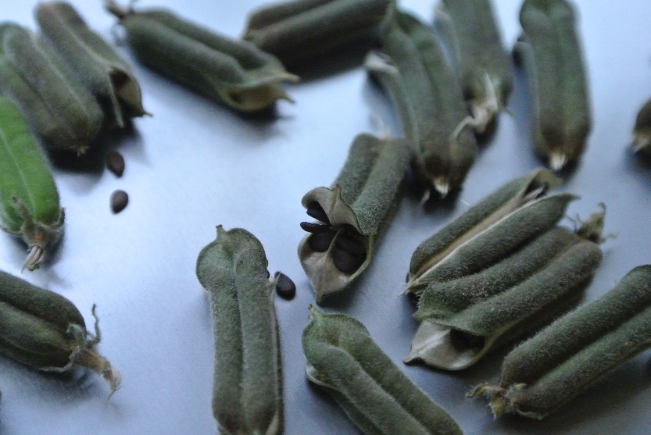

「ごま料理のレシピをつくってみよう」
りょうり

Slide 2
ごま料理をつくってレシピを書いてください。
おいしそうなごま料理レシピをまっています！
りょうり
か
りょうり

Slide 3
やってみよう①
あなたの知っているごま料理を書きましょう！
し
りょうり
か

Slide 4
やってみよう②
ごま料理のレシピを作ってみましょう！
レシピ名【 】
作るのにひつようなもの（材料と分量）
・
・
・
・
りょうり
つく
めい
つく
ざいりょう
ぶんりょう
例（れい）
●さとう （大さじ１はい）
●にんじん（１本）
おお
ぽん

Slide 5
作り方
つく かた

